Slide 1
程序设计的基本概念

Slide 2
What is a computer?
Comput + er ——计算的机器

Slide 3
我们为什么要写程序
Comput + er ——计算的机器
Computers are machines.计算机就是机器。
我们必须告诉计算机我们需要它们做什么
程序就是由人类编写，控制计算机的行为的软件集合，是计算机的思想和灵魂。

Slide 4
程序是什么
程序:就是一系列遵循一定规则和思想并能正
确完成指定工作的代码集合(也称为指令序列)。
例1.1求两个整数a和b之和sum。
#include<iostream>
using namespace std;
int main( )
{ int a,b,sum; //定义变量
cin>>a>>b; //从键盘上输入变量a、b的值
sum=a+b; //计算a+b，并将结果传给sum
cout<<"sum="<<sum; //输出变量sum的值，即将sum的值显示在显示屏上
cout<<'\n'; //使光标在显示器上换行
return 0; //执行main函数后向操作系统返回一个值0
}

Slide 5
“冯·诺依曼计算机”的基本原理
存储程序思想：把计算过程描述为由许多命令按一定顺序组成的程序，然后把程序和数据一起输入计算机，计算机对已存入的程序和数据处理后，输出结果

Slide 6
“冯·诺依曼计算机”的基本原理图
记忆装置
源程序
和输入数据
取出数据
输入/输出
设备
存储器
运算器
输出结果
计算结果
存入数据
输入输出命令
取出
程序指令
存取命令
操作命令
眼睛和耳朵
控制器
CPU
大脑

Slide 7
怎么写出计算机能读懂并执行的程序
计算机能读懂的语言——
  机器语言（Machine Language）
    由一系列二进制0和1组成
  机器语言编写的1+1程序
  低级语言
10111000
00000001
00000000
00000101
00000001
00000000
像不像天书？

Slide 8
必须用程序设计语言编写程序
程序设计语言（programming language）
  BASIC语言编写的1+1程序
  C语言编写的1+1程序
  既不是英语，也非机器语言
    但更像英语
  高级语言
    比写机器语言程序容易，但比使用英语难
结果显示在屏幕上
PRINT 1+1
#include <stdio.h>
main()
{
printf("%d\n", 1+1);
}

Slide 9
程序员
编写程序（program）的人:程序员（programmer）
计算机、程序员、程序之间的关系
  如果计算机是乐队，那么程序员就是指挥家，程序就是乐谱。
  如果计算机是军队，那么程序员就是总司令，程序就是作战计划。

Slide 10
例1.1求两个整数a和b之和sum。
#include<iostream>
using namespace std;
int main( )
{ int a,b,sum; //定义变量
cin>>a>>b; //从键盘上输入变量a、b的值
sum=a+b; //计算a+b，并将结果传给sum
cout<<"sum="<<sum; //输出变量sum的值，即将sum的值显示在显示屏上
cout<<'\n'; //使光标在显示器上换行
return 0; //执行main函数后向操作系统返回一个值0
}
被处理的数据
处理数据的步骤

Slide 11
什么是程序设计
程序设计最通俗的说法是：用计算机语言编写程序
数据是程序操作的对象，算法是操作步骤
比喻：数据相当于原料，算法就是操作步骤。

Slide 12
算法的重要性
算法是程序的灵魂
程序设计的核心就是算法设计。
算法设计的实质就是克服客观的复杂性,
建立问题的求解模型。

Slide 13
算法的两大要素
一：操作：即构成一个算法的操作取自哪个
操作集，它与使用的工具系统有
关。
高级语言中的操作主要包括：算术运算，逻辑运算，关系运算，函数运算，位运算，I/O操作等。
二：控制结构：即如何控制组成算法的各操作的执行顺序。

Slide 14
基本的三种程序控制结构
顺序：该结构中各个操作是按照书写的顺序
执行的。
选择：根据指定的条件进行判断，根据判断
的结果在若干分支路径中选取其中一
条来执行。
循环：根据给定条件是否满足决定是否继续
重复执行某个特定的操作集合。

Slide 15
三种基本算法结构
顺序结构
选择结构（分支结构）
循环结构（重复结构）
  当型循环（While型循环）
  直到型循环（Until型循环）

Slide 16
顺序结构
a
A
B
b

Slide 17
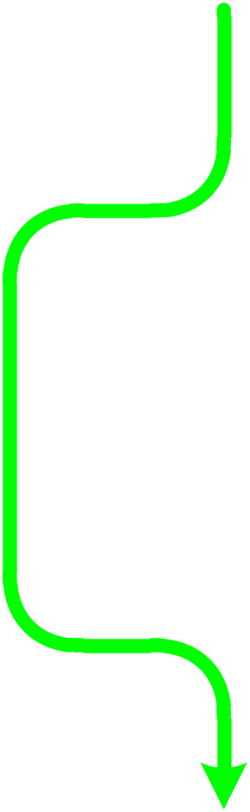

选择结构
a
当p为“真”
当p为“假”
Y
N
p
A
B
b

Slide 18


循环结构
a
a
A
A
p1
p2
Y
N
当p1为“假”
当p2为“真”
N
Y
当p1为“真”
当p2为“假”
b
b
While型循环
Until型循环

Slide 19

两种循环结构的比较
当执行一次A后，判断p为“假”(!p为“真”)
当首次判断p即为“假”(!p为“真”)
a
两个循环结构的判断条件相反
a
A执行
了一次
A执行
了一次
A一次也
没有执行
A
A
p
!p
Y
N
N
Y
b
b
While型循环
Until型循环

Slide 20
三种基本算法结构的共同特点
a
a
只有一个入口
只有一个出口
结构内每一部分都有机会被执行到
结构内不存在“死循环”
A
B
A
B
b

Slide 21
描述算法的二种常用方法
流程图
N/S图

Slide 22
一、流程图
流程图：描述算法的一种方法。是用一些图框表示各种类型的操作，用线表示这些操作的执行顺序。

Slide 23
例子1.3
任务：磁带A中录有音乐，磁带B中录有外语。请将两盘磁带中的内容交换。

Slide 24
例子1.3算法分析
要交换这两盘磁带A和B的内容，必须借助第3盘磁带。过程如下：
· 准备一盘中间磁带Temp；
· 将A盘中的音乐录入Temp；
· 将B盘中的外语录入A盘中；
· 将Temp盘中的音乐录入A盘中。

Slide 25
例子1.3流程图描述
开 始
Temp = A
A = B
B = Temp
结 束

Slide 26
例1.4：三数中取大
从键盘输入三个数，输出其中最大的一个数
问题分析:
设三个数为a,b,c，则在三个数中取一个大的数，基本思想可以描述为：
if （a最大）输出a；
否则if (b最大)输出b；
否则输出c；

Slide 27
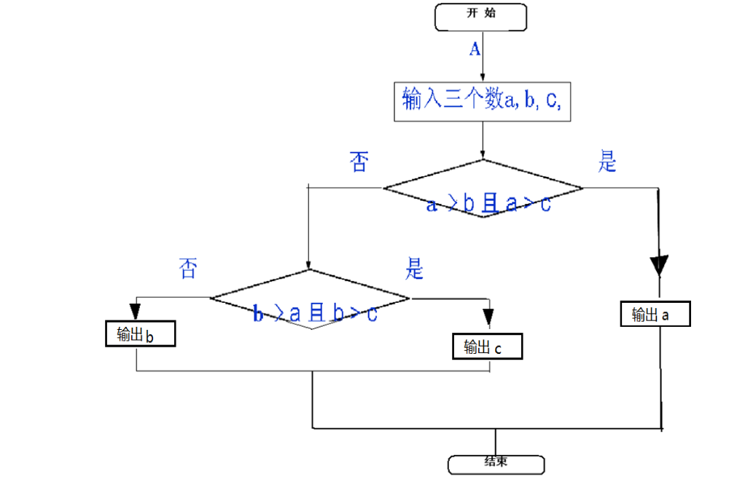
例1.4流程图

Slide 28
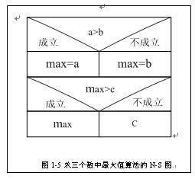
例1.4N/S流程图

Slide 29
例1.4程序
/*例1.4 */
#include <stdio.h>
main()
{
int a=0,b=0,c=0;
printf("\nEnter 3 integers separated by spaces:");
scanf(“%d %d %d”,&a,&b,&c);
if (a > b && a > c)
{printf("\nThe max is :%d",a);}
else if (b > a && b > c)
{printf("\nThe max is :%d",b); }
else
{printf("\nThe max is :%d",c); }
}

Slide 30
例1.5：比较两个数
从键盘输入两个数，输出其中最大的一个数。
问题分析
用流程图描述的程序（图在下页）所示。在这个例子中，a和b分别用来保存两个整数，称为变量。max称为中间变量，用于存放两个数中的大者。

Slide 31
例1.5流程图描述
开 始
输入两整数a,b
是
否
a>b?
max=a
max=b
输出max
结 束

Slide 32
例1.5程序
#include <stdio.h>
main()
{ int a=0, b=0,max=0; /*定义变量并赋初值*/
printf("Please input two integers a,b:\n");
scanf("%d,%d",&a,&b);
if(a>b)
{ max=a; }
else
{ max=b;}
printf("a,b中较大的数为%d",max);
}

Slide 33
例1.6：求1到10的和
问题分析：我们用一个数据i来代表每次被加的那个数，这个数从1增加到10，我们用数据sigma代表每次加了i以后的和,sigma初值为0,那么我门就是要求0+1+2+3+4+5+6+7+8+9+10,
加这个动作重复了10次，因此要用到循环结构。
。

Slide 34
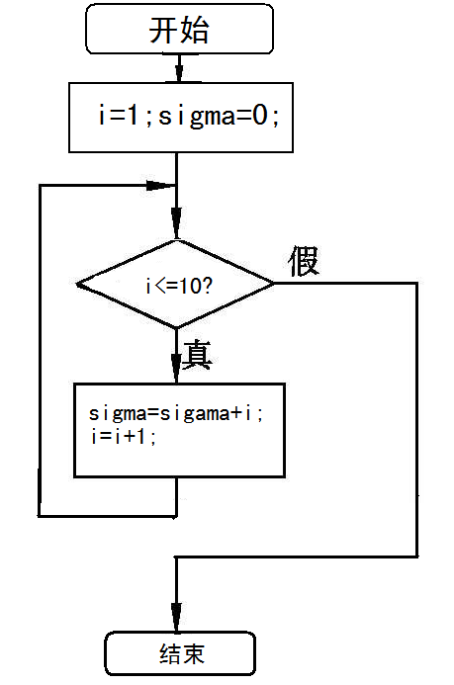
例1.6流程图

Slide 35
例1.6程序
#include <stdio.h>
main( )
{ int i=1,sigma=0； /*定义变量并赋初值*/
while (i<=10)
{ sigma=sigma+i；
i++；
}
printf(“sigma = %2d\n“, sigma )；
}

Slide 36
例1.7
求整数n的阶层
n!=1×2×3×…..n

Slide 37
开 始
输入整数n
i=0,sum=1
i<=n?
否
是
sum=sum*i
输出sum
结 束

Slide 38
例1.7程序
#include <stdio.h>
main()
{ int i = 1, n=0; /*i赋初值1*/
long sum = 1; /*因阶乘值取值范围较大，故p定义成长整型，并赋初值1*/
printf("Please enter n:");
scanf("%d", &n); /*输入n值*/
while (i <= n)
{ sum = sum * i; /*作累乘运算*/
i++; /*累乘次数计数器加1*/
}
printf("%d! = %ld\n", n, p); /*以长整型格式输出n的阶乘值*/
}

Slide 39
总结
程序：用计算机语言描述的算法。
刚才的例子，是用C语言描述的算法，当然我们也可以实用其他程序设计语言来描述算法，得到程序。

Slide 40
二、3、N-S流程图描述算法
注：A,B代表操作，P代表条件，T代表条件为真，F代表条件为假
顺序
选择
循环
A
B
P
T
F
A
B
当P成立
A
A
当P成立

Slide 41
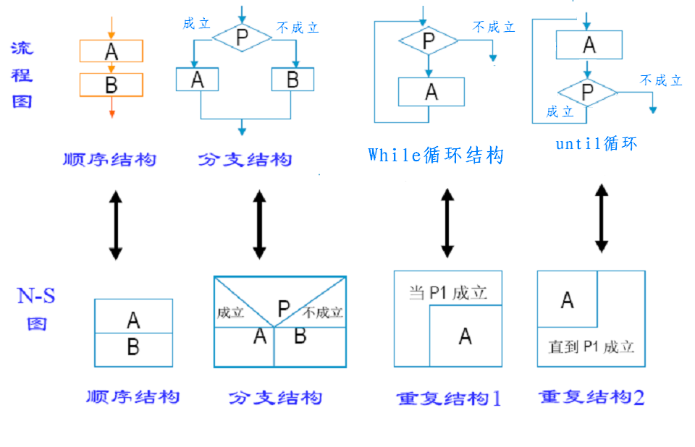
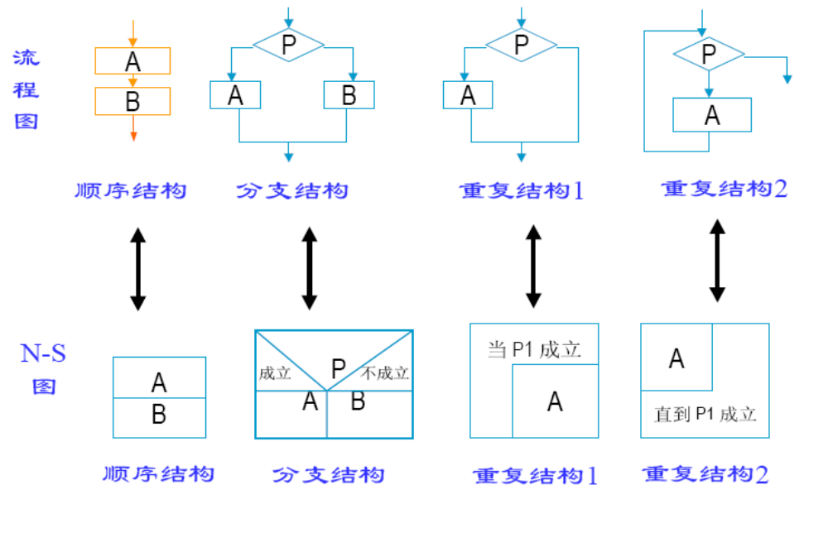
流程图和N-S图对照

Slide 42
例：求一元二次方程的根

Slide 43
课后作业
用流程图和N/S图描述表示求解以下问题的算法：
1. 求两个数m ，n的最大公约数
2、求10！
3、将2~100之间的素数输出显示到屏幕上,每
行输出5个，并输出共有多少个素数

Slide 44
程序设计方法
1.结构化的程序设计方法
2.面向对象的程序设计方法

Slide 45
面向过程的结构化程序设计
面向解题的过程,程序员用语言描述解题的过程,即告诉计算机”怎么做”.
结构程序设计方法的要点是：自顶向下，逐步细化，模块化。每个模块都由具有良好结构特征的基本结构组成。

Slide 46
结构化程序设计方法
结构化算法
  由基本结构顺序组成的算法结构
结构化程序设计方法
  自顶向下：将一个复杂的算法（或程序）分解成若干个相对独立、功能单一的模块
  逐步细化：每个模块还可以继续细分为更多的子模块
  模块化设计：每个模块均可各自独立地分别进行分析、设计、编写、调试、修改和扩充，并且不会影响到其它模块和全局算法
  结构化编码：相对独立的操作块（或程序段），每个模块都是由三种基本结构组成的结构化模块

Slide 47
结构化程序设计的示意图
主模块（主功能）
模块A（较小功能）
模块B
模块C
模块A1
（小功能）
模块A2
(小功能）
B1
B2
C1
C2
C3
C4

Slide 48
面向对象(oop)的程序设计
面向对象的程序设计
(object oriented programming)
客观世界是由许多具体的事物、抽象的概念、规则等组成的，我们将任何感兴趣或要加以研究的事、物、概念统称为对象（Object）。每个对象都有各自的内部状态和运动规律，不同对象之间通过消息传送进行相互作用和联系就构成了各种不同的系统。面向传统的结构化方法强调的是功能抽象和模块化，每个模块都是一个过程。
结构化方法处理问题是以过程为中心。面向对象强调的是功能抽象和数据抽象，用对象来描述事物和过程。而对象包含数据和对数据的操作，是对数据和功能的抽象和统一。面向对象方法处理问题的过程是对一系列相关对象的操纵，即发送消息到目标对象中，由对象执行相应的操作。

Slide 49
从面向过程到面向对象
程序=数据结构+算法
程序=（数据结构+算法）
+ （数据结构+算法）……
程序=对象+对象……

Slide 50
因此面向对象方法是以对象为中心的，这种以对象为中心的方法更自然、更直接地反映现实世界的问题空间，具有独特的抽象性、封装性、继承性和多态性，能更好地适应复杂大系统不断发展与变化的要求。
采用对象的观点看待所要解决的问题，并将其抽象为系统是极其自然与简单的，因为它符合人类的思维习惯，使得应用系统更容易理解。同时，由于应用系统是由相互独立的对象构成的，使得系统的修改可以局部化，因此系统更易于维护。
软件开发从本质上讲就是对软件所要处理的问题域进行正确的认识，并把这种认识正确地描述出来。

Slide 51
一个例子
学生
小学生
中学生
大学生
赵薇
初中生
高中生
本科生
硕士
博士
陈坤
章子仪
刘德华
张曼玉
周润发

Slide 52
什么是面向对象
C、 C++、Visual C++ language programming
对象：客观世界中任何一个事物
对象是面向对象程序设计中的基本操作元素。
对象包括的要素：
1.数据
2.操作
对象就是包含数据以及与这些数据有关的操作的集合。

Slide 53
类，父类，子类，继承，属性，方法
类：具有相同数据和相同操作的一组相似对象的定义。
所以说:类是抽象的，对象是具体的
实例：由某个特定的类所描述的一个具体的对象。
继承：直接获得已有的性质和特征，而不必重复定义它们。
子类自动地共享基类中定义的数据和方法的机制。

Slide 54
方法，属性
属性：类中所定义的数据，它是对客观世界
实体所具有的性质的抽象。
类中的每个实例都有自己特有的属性
值。
方法：就是对象所能执行的操作，也就是类
中所定义的服务。

Slide 55
定义一个类：大学生
1.属性（数据）
姓名
性别
年龄
身高
体重
年级
2.方法（操作）
上课
考试
补考
重修

Slide 56
继承大学生这个类得到子类：硕士
1.属性（数据）
姓名
性别
年龄
身高
体重
年级
导师
所属实验室
2.方法（操作）
上课
考试
补考
重修
开题
写论文
发表文章

Slide 57
定义硕士下面的一个实例
1.属性值（数据）
姓名：张曼玉
性别：女
年龄：41
身高：165
体重：46kg
年级: 二年级
导师：王家卫
所属实验室:实力派
上课
考试
补考
重修
开题
写论文
发表文章

Slide 58
定义一个类：圆
１.属性
圆心坐标（x,y）
半径
线条颜色
填充颜色
２.方法
显示
隐藏
放大半径
缩小半径
移动位置
改变颜色

Slide 59
椭圆
１.属性
圆心坐标（x,y）
半径r
线条颜色linecolor
填充颜色fillcolor
长轴longaisle
短轴shortaisle
２.方法
显示 display()
隐藏hide()
放大半径enlarge()
缩小半径decrease()
移动位置move(m,n)
改变颜色changecolor()
改变长轴changelong()
改变短轴changeshort()

Slide 60
定义一个圆的实例：对象 圆a
１.属性值
a.x=100
a.y=200
a.r=3
a.fillcolor=ff0000
a.linecolor=00ff00
２.方法
显示a.display
隐藏a.hide
放大半径
缩小半径
移动位置a.move(300,650)
改变颜色
a.changecolor(0000ff)

Slide 61
面向对象程序设计的特点
(1) 抽象性
(2) 封装性
(3) 继承性
(4) 多态性

Slide 62
(1) 抽象性
类
一组对象
抽象化（归纳）
具体化（演绎）
一组对象的共同特征进一步出来，从而形成“类”的概念。
抽象是一种从一般的观点看待事物的方法，它要求程序员集中于事物的本质特征，而不是具体细节或具体实现。类的概念来自人们认识自然、认识社会的过程。在这一过程中，人们主要使用两种方法：从特殊到一般的归纳法和从一般到特殊的演绎法。在归纳的过程中，我们从一个个具体的事物中把共同的特征抽取出来，形成一个一般的概念，这就是“归类”；在演绎的过程中，我们又把同类的事物，根据不同的特征分成不同的小类，这就是“分类”。对于一个具体的类，它有许多具体的个体，我们就管这些个体叫做“对象”。

Slide 63
(2) 封装性
所谓数据封装就是指一组数据和与这组数据有关的操作集合组装在一起，形成一个能动的实体，也就是对象。数据封装就是给数据提供了与外界联系的标准接口，无论是谁，只有通过这些接口，使用规范的方式，才能访问这些数据。数据封装是软件工程发展的必然产物，使得程序员在设计程序时可以专注于自己的对象，同时也切断了不同模块之间数据的非法使用，减少了出错的可能性。

Slide 64
(3) 继承性
从已有的对象类型出发建立一种新的对象类型，使它继承原对象的特点和功能，这种思想是面向对象设计方法的主要贡献。

Slide 65
软件的生成周期
1.问题定义与需求分析；
2.总体设计(或者称概要设计)。将一个大的任
务划分为若干个子任务，即划分模块。
3.详细设计。根据给定子任务(模块)的要求，设计算
法和数据结构。
4.编写程序和单元测试；
5.综合测试和确认运行；
6.系统维护；
(1)：软件定义
(2)~(5)：软件开发
(6):软件维护

Slide 66
程序设计语言的发展
程序设计是数据被加工的过程
机器语言
汇编语言
高级语言
面向过程
面向对象
CPU指令系统，由0、1序列构成的指令码组成
如：10000000 加
10010000 减
客观世界可以分类，对象是类的实例
对象是数据和方法的封装
对象间通过发送和接受消息发生联系
面向机器的语言
用助记符号描述的指令系统
如 ADD A, B
程序设计关键是定义类，并由类派生对象
>
Notes:
1946年，第一台电子计算机问世，应用领域迅速扩大，软硬件飞速发展，程序设计语言相继问世。
程序设计语言:将自然语言形式化为有格式的语言
1。机器语言：
计算机能够认识的语言
计算机的基础是数字电路
机器语言就是数字电路里的电信号
将在《计算机组成》课程中学习
都是二进制文件
一条机器语言成为一条指令
指令是不可分割的最小功能单元
定义：一种CPU的指令系统，由该CPU可识别的0、1序列构成的指令码组成。
特点：
执行效率高
不直观，不易查错，生产效率低。
2。汇编语言
定义：用助记符号描述的指令系统
特点：
生产效率高，质量好，执行效率较高；
要经汇编程序汇编成目标程序（机器语言）才能执行，依赖硬件。
（面向机器的语言----依CPU不同而异）
3。高级语言
特点：
编程效率高，不必考虑硬件；
执行效率低，要经编译、连接后才能执行。
面向过程的程序设计语言
认为解题过程是数据被加工的过程
程序=数据结构+算法
C语言是面向过程的高级语言
面向对象的程序设计语言
一种结构模拟方法。认为：现实世界由对象组成，对象是数据和方法的封装体；客观世界可以分类，每个对象是类的一个实例。
特点：比面向过程的语言更清晰、易懂，适宜编更大规模程序，是程序设计的主流
程序设计语言基本成分：
。数据成分
。运算成分
。控制成分
。传输成分
程序设计语言定义：用于书写计算机程序的语言。通常指实现高级语言。
语言的基础是一组记号与一组规则。
程序设计语言包括：
语法：记号的组合规则
语义：记号的特定意义
语用：程序与使用者的关系

Slide 67
程序设计语言
程序是用语言写出来的
程序设计语言分类：
1.机器语言：一种CPU的指令系统，也称该
CPU的机器语言。
如：10000000 加 10010000 减
2.汇编语言：面向计算机硬件的低级语言，
不同的计算机所能支持的汇编语言都有所
不同。
如：ADD A,B
SUB A,B

Slide 68
程序设计语言
3.面向过程的高级语言：C语言，FORTRAN,
PASCAL等等。
#include <stdio.h>
main()
{
printf("Hello World !\n")；
}
4.面向对象的高级语言：C++,Visual C++,
Java, Visual Basic 等等。

Slide 69
流行的高级语言
应用编程语言
  机器语言
  汇编语言
  Basic
  Pascal
  C
  C++
  Java
  C#
  python
专项编程语言
  Lotus Notes
  Power Builder
Web编程语言
  HTML
  XML
  PHP
  ASP
  JSP
  JavaScript
  VBScript
其他
  perl
  python
  VBA
http://www.levenez.com/lang/
搜集了大约50种极具代表性的语言的故事和资料

Slide 70
有最好的编程语言吗？
Pascal的学院气息
Java的效率问题
C#的中庸之道，个性不鲜明
Visual Basic的稚嫩面孔
Smalltalk的实验风格
Ada的集大成，但又琐碎和繁冗
C++的难学易用

Slide 71
C语言系列
1.C：面向过程的程序设计语言
语言工具环境：Turboc C(Borland公司)
MS C (Microsoft公司)
2.C++：面向对象的程序设计语言
语言工具环境：Borland C++ (Borland公司)
Visual C++(Microsoft公司)

Slide 72
程序开发步骤
调试（Debug）
运行 （Run）
  可执行文件
  扩展名为.exe的文件
链接（Link）
编译（Compile）
  扩展名为.obj的文件
编辑（Edit）
  扩展名为.cpp的文件（对C++而言）
编码（Write）
设计（Design）
  How is it to be done？
分析（Analysis）
  What is to be done？

Slide 73
C++语言程序的编译、连接和执行
一个源程序文件只是可以存储，并不能运行。因为计算机并不认识源程序中的语句。要让机器直接执行，还要将它翻译成由机器可以直接辨认并可以执行的机器语言程序。对于C++语言程序来说，这一过程一般分为4步：
第1步：编辑源程序。
第2步：编译。
第3步：链接。
第4步：执行。

Slide 74
编译、连接和执行(过程如图)
编辑器
编译器
链接器
编 辑
预处理
编 译
链 接
执 行
filename.cpp
filename.obj
filename.exe
结果
出错
出错
库函数和
其他目标模块

Slide 75
第1步：编辑源程序
编辑源程序，就是用高级语言书写源程序。源程序的编辑要在编辑器中进行。编辑器具有字符的修改、添加等功能。编辑好的源程序，可以先以源程序文件的形式保存起来。如前所述，C语言源程序的文件名后缀为.c。

Slide 76
第2步：编译
编译就是把用C语言描述的程序翻译成计算机可以直接理解并执行的机器语言命令组成的程序。C语言的编译过程分为两个阶段：首先是编译预处理，系统要先扫描程序，处理所有预处理命令，如把文件包含命令要求的文件包含（嵌入）到程序中。然后才开始编译。编译后得到的文件称为目标文件。目标文件就是用机器语言描述的文件。C语言的目标文件的后缀为.obj。目标文件的主文件名，一般与源程序文件名相同。
在编译过程中，还要对源程序中的语法和逻辑结构进行检查。编译任务是由称做编译器（compiler）的软件完成的。程序在编译过程中，也可能发现错误。这时要重新进入编辑器进行编辑。

Slide 77
第3步：链接
链接是将与当前程序有关的、已经有的几个目标模块链接在一起，形成一个完整的程序代码文件。这些已经有的目标模块有：
· 库函数：如前面使用的printf；
· 对于大的程序，常常分成几个模块，分别编写、编辑和编译，形成不同的目标模块。
经正确链接所生成的文件才是可执行文件。可执行文件的文件名后缀为.exe（有的系统为.out）。完成链接过程的软件称为链接器（linker）。
程序在连接过程中，也可能发现错误。这时也要重新进入编辑器进行编辑。

Slide 78
第4步：执行
链接后得到的可执行文件名，对操作系统来说，相当于一条命令。在操作系统提供的命令界面上打入这个命令，就可以开始执行这个程序。

Slide 79
怎样学好编程？
学习编程最好的方法之一就是阅读源代码
多读书，积累编程技巧
擅于利用身边的工具与环境
学习编程的秘诀是：编程，编程，再编程 !

Slide 80
优秀程序员的基本素质
扎实的基础。
  数据结构、离散数学、编译原理
  程序人人都会写，但当你发现写到一定程度很难再提高的时候，就应该想想是不是要回过头来学学这些最基本的理论。
  不要一开始就去学OOP，即使你再精通OOP，遇到一些基本算法的时候可能也会束手无策。

Slide 81
优秀程序员的基本素质
丰富的想象力。
  不要拘泥于固定的思维方式，遇到问题的时候要多想几种解决问题的方案。

Slide 82
优秀程序员的基本素质
不滥用技巧
  技巧的优点：
    能另辟蹊径的解决问题
  缺点：
    不为人所熟知，可读性差，容易留下隐患
  滥用技巧不是锦上添花，而是画蛇添足
    失败的技巧常被讽刺为“伎俩”
    《卖油翁》的故事

Slide 83
优秀程序员的基本素质
不钻牛角尖。
  当你遇到障碍的时候，不妨暂时远离电脑，看看窗外的风景，听听轻音乐，和朋友聊聊天。
  让负责编程的那部分大脑细胞就得到充分的休息。
  当重新开始工作的时候，我会发现那些难题现在竟然可以迎刃而解。

Slide 84
优秀程序员的基本素质
韧性和毅力。
  这也许是"高手"和一般程序员最大的区别。
  高手们并不是天才，他们是在无数个日日夜夜中磨练出来的。
  成功能给我们带来无比的喜悦，但过程却是无比的枯燥乏味。
  你不妨做个测试，找个10000以内的素数表，把它们全都抄下来，然后再检查三遍，如果能够不间断地完成这一工作，你就可以满足这一条。

Slide 85
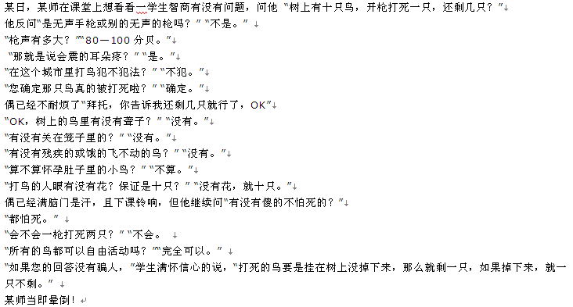
优秀程序员的基本素质
严谨的思维

Slide 86
优秀程序员的基本素质
良好的编程风格，规范化编程。
  养成良好的习惯，代码的缩进，变量的命名规则要始终保持一致。
  不要忽视对注释的排错。
  注释是程序的一个重要组成部分，它可以使你的代码更容易理解
  而如果代码已经清楚地表达了你的思想，就不必再加注释了
  如果注释和代码不一致，那就更加糟糕

Slide 87
思考题：百钱买百鸡
公元五世纪末，我国古代数学家张丘建
在《算经》中提出了如下问题：鸡翁一值
钱五，鸡母一值钱三，鸡雏三值钱一。凡
百钱买百鸡，问鸡翁、母、雏各几何？

Slide 88
作业
设计下列问题的算法，并用流程图描述
1.依次输入10个数，输出最大的数
2.判断一个整数n能否被3和5整除
3.求两个正整数的最大公约数

